Slide 1
Karbohidrat Monosakarida
Hanifah Septiana Putri
2114051032
THP B

Slide 2
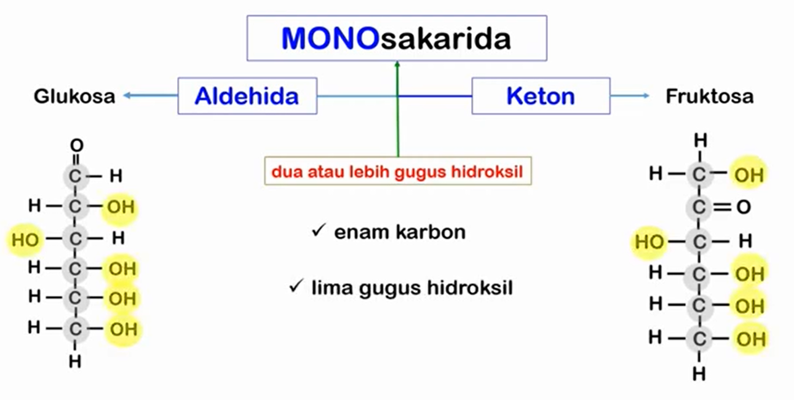
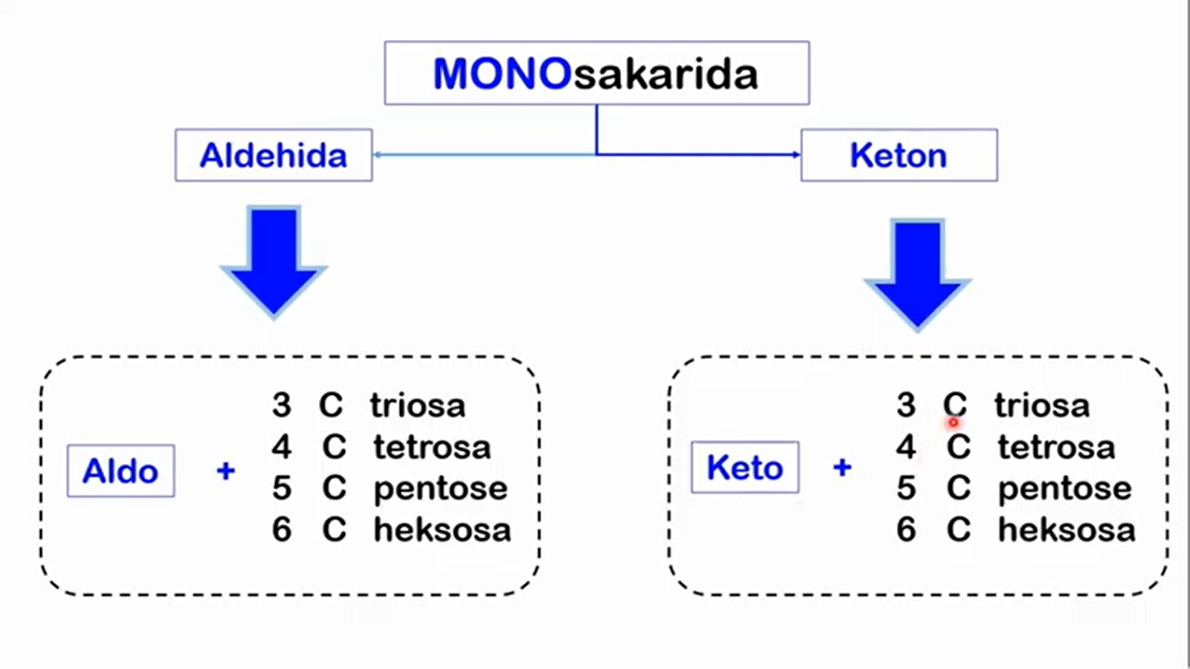
Monosakarida
Monosakarida merupakan senyawa karbohidrat dalam wujud gula yang paling sederhana.
Struktur molekul kimia monosakarida tersusun atas satu gugus aldehid atau satu gugus keton, pada rantainya terikat dua atau lebih gugus hidroksil.
Pemberian nama monosakarida

Slide 3
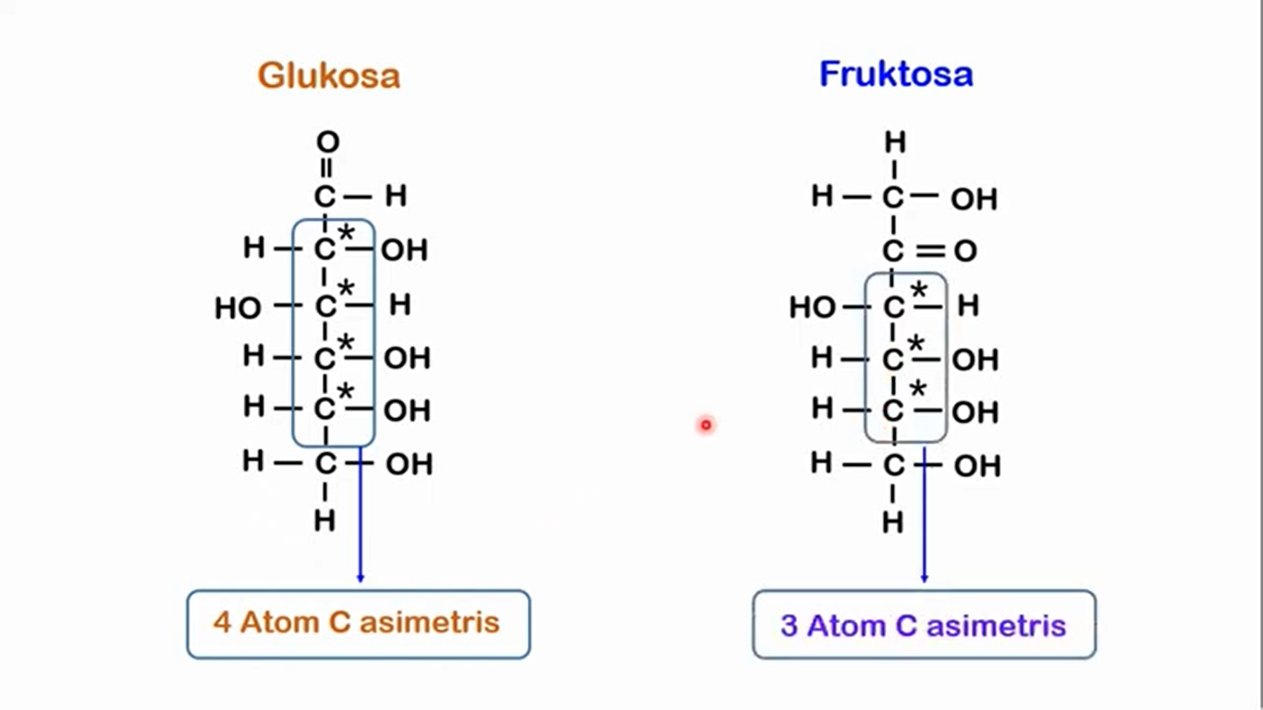
Pusat Asimetrik Monosakarida
Atom C asimetris atau atom C kiral adalah atom yang mengikat 4 gugus berbeda pada keempat tangan atom karbonnya.

Slide 4
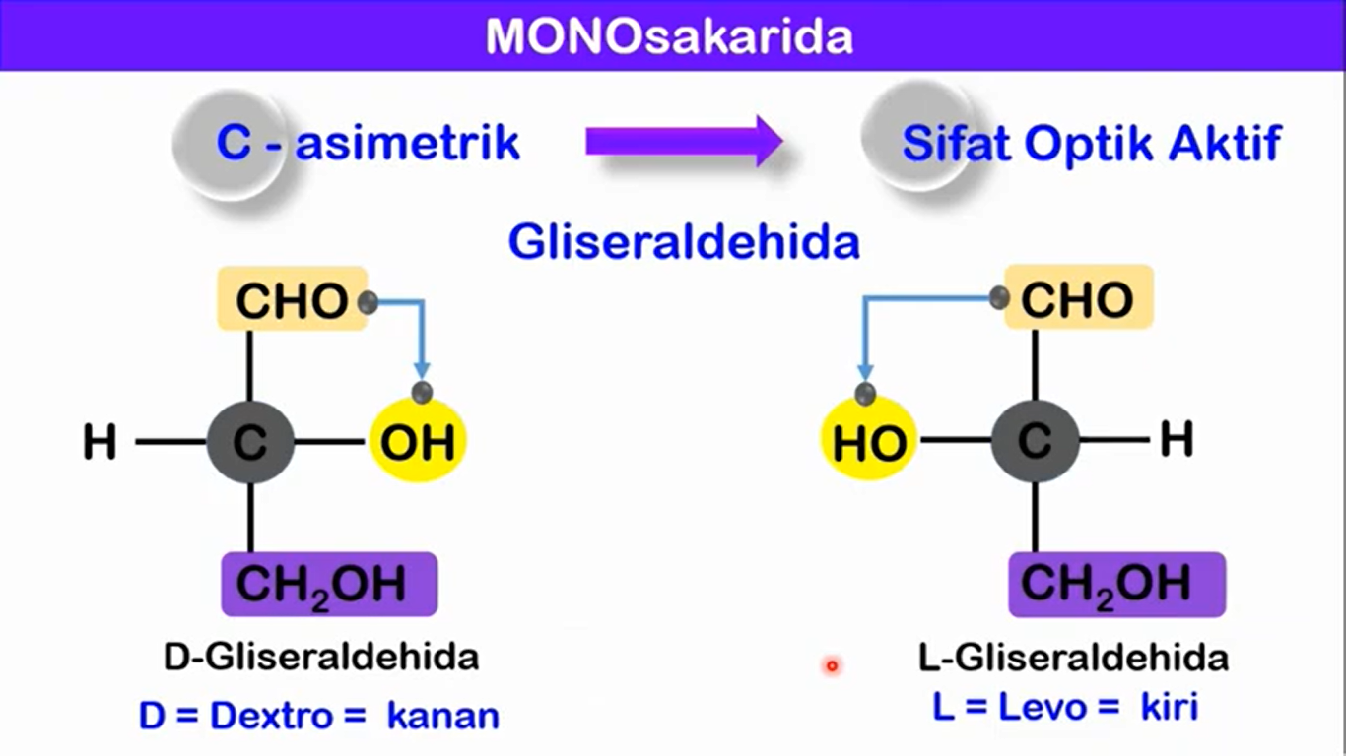
Notasi L dan D
Notasi L dan D adalah singkatan dari kanan dan kiri. Ditentukan berdasarkan gugus hidroksil OH.
Jika gugus OH disebelah kanan, maka notasinya adalah dextro (D).
Jika gugus OH disebelah kiri, maka notasinya adalah levo (L).

Slide 5
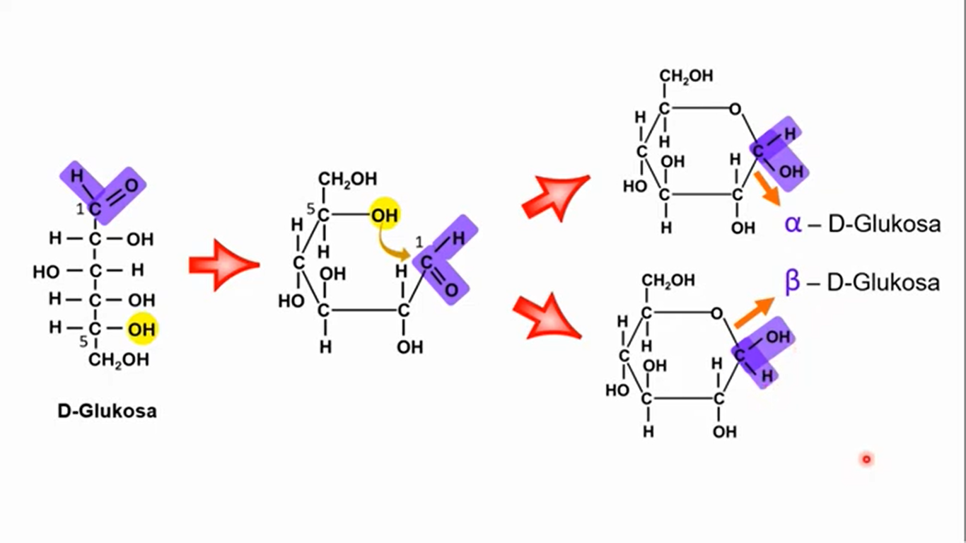
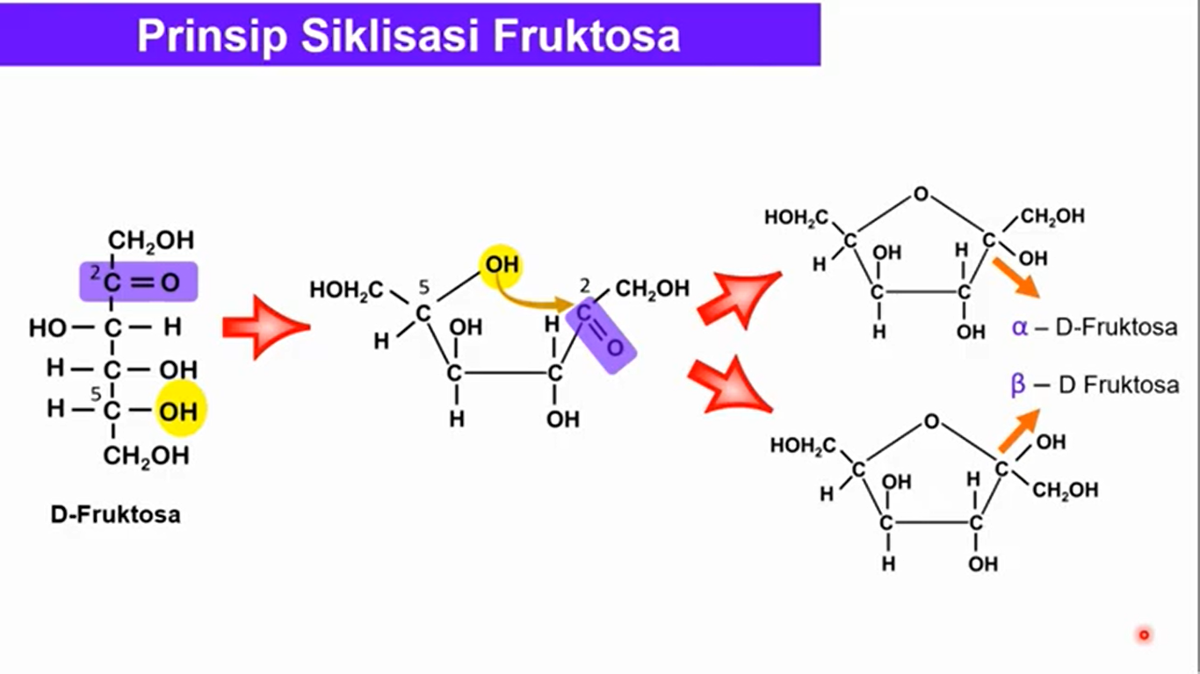
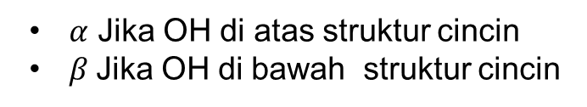
Prinsip Siklisasi Glukosa dan Prinsip Siklisasi Fruktosa
Prinsip Siklisasi Glukosa
$α$ Jika OH di atas struktur cincin
$β$Jika OH di bawah struktur cincin

Slide 6
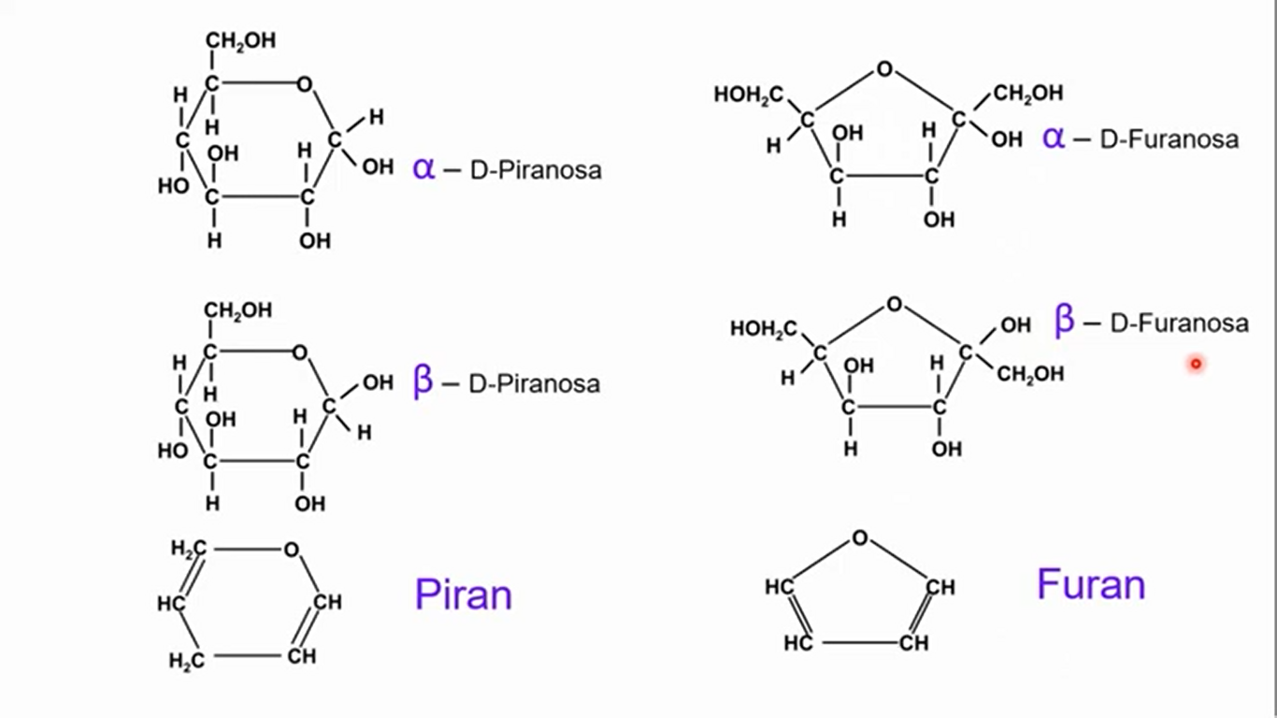

Kelompok Gula
1.Kelompok cincin piran (glukosa) seperti $α−D−Piranosa dan β−D−Piranosa$
2. Kelompok cincin furan (fruktosa) seperti $α−D−Furanosa dan β−D−Furanosa$

